Slide 1
Apresentação 7 – RELAÇÕES ENTRE OS SERES VIVOS
Noções de Ecologia
As interações entre os seres vivos (cadeias e teias alimentares, relações ecológicas)

Slide 2
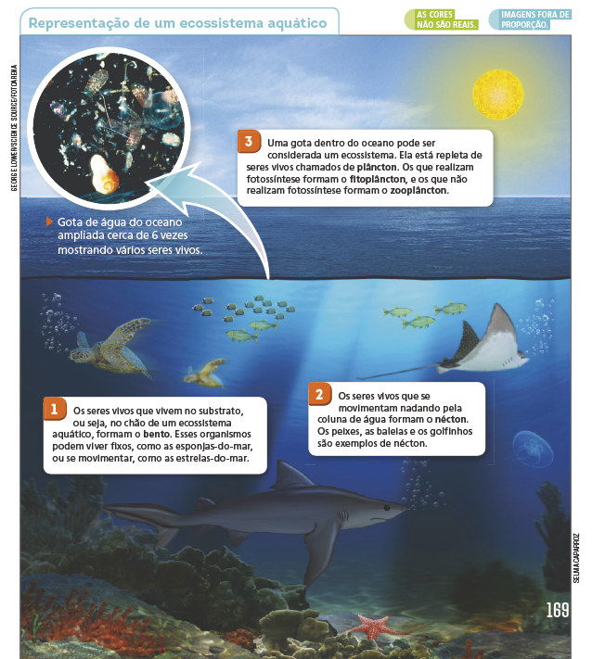
Ecologia
Estudos sobre as relações que os seres vivos realizam entre si e entre os fatores que existem ao seu redor, como a água, a luz, o solo e o ar.
Ecossistema
Componentes bióticos
Componentes abióticos
Seres vivos
Elementos não vivos, como a água, o ar, o solo e a luz solar

Slide 3
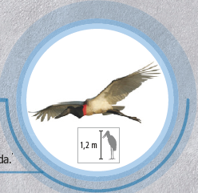
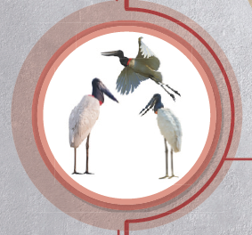
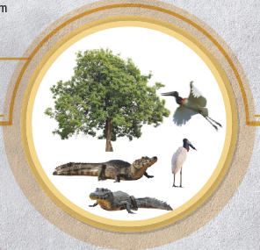
Níveis de organização ecológicos
Organismo é uma forma individual de vida.
População é um conjunto
de organismos de uma mesma espécie que vive em um mesmo local.
Comunidade é o conjunto de diferentes populações que vivem em determinada área e se relacionam entre si.
Biosfera engloba todos os locais da Terra onde os seres vivos habitam, relacionam-se
entre si e interagem com os componentes abióticos.
Ecossistema é o conjunto de fatores bióticos e abióticos
que interagem entre si. Os seres vivos, o solo, o ar, a água, a temperatura e a luz solar formam um ecossistema.

Slide 4
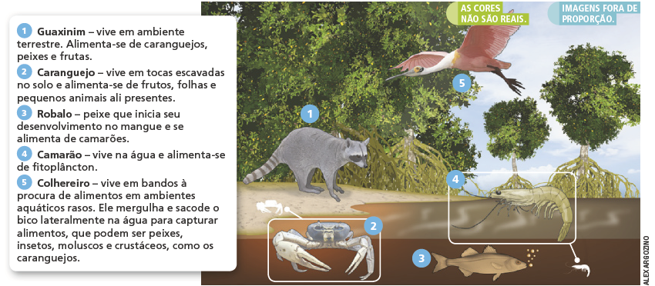
Hábitat e nicho ecológico
Hábitat é o local onde uma população de seres vivos vive, e nicho ecológico é o papel que essa população desenvolve no ambiente.
1 Guaxinim – vive em ambiente
terrestre. Alimenta-se de caranguejos,
peixes e frutas.
2 Caranguejo – vive em tocas escavadas
no solo e alimenta-se de frutos, folhas e
pequenos animais ali presentes.
3 Robalo – peixe que inicia seu
desenvolvimento no mangue e se
alimenta de camarões.
4 Camarão – vive na água e alimenta-se
de fitoplâncton.
5 Colhereiro – vive em bandos à
procura de alimentos em ambientes
aquáticos rasos. Ele mergulha e sacode o bico lateralmente na água para capturar alimentos, que podem ser peixes, insetos, moluscos e crustáceos, como os caranguejos.
Os seres vivos da imagem vivem no mesmo hábitat, mas em nichos ecológicos diferentes.
Representação de alguns seres vivos que vivem em manguezal.
Fonte: CARVALHAL, F.; BERCHEZ, F. Conhecendo o manguezal: aspectos ecológicos e sociais. Disponível em: <http://www.ib.usp.br/ecosteiros/textos_educ/mangue/animais/fauna.htm>. Acesso em: 26 jun. 2018.

Slide 5
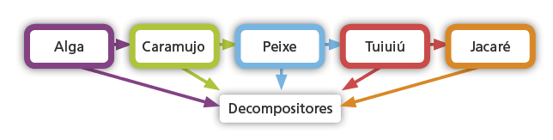
Relações entre os seres vivos
Consumidores
Produtores: seres vivos capazes de produzir
o próprio alimento, como as plantas e as algas. Eles
também são chamados de seres vivos autotróficos.
Consumidores são seres vivos que não produzem
seu próprio alimento. Eles conseguem o alimento por meio da ingestão de outros seres vivos, ou parte deles. Também chamados heterotróficos.
Decompositores: seres vivos que se encontram no final da cadeia alimentar. Eles são responsáveis pela decomposição de todos os seres vivos após a morte.

Slide 6
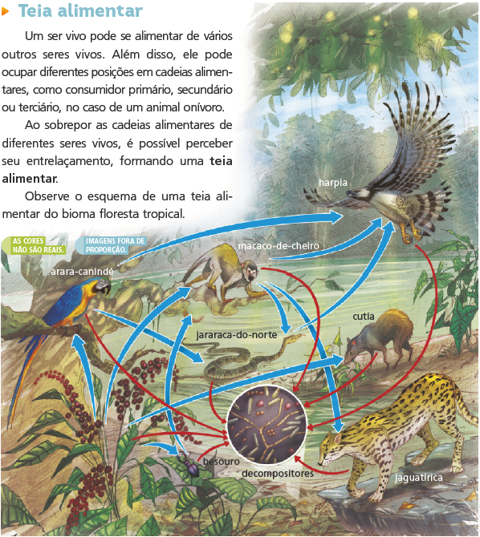
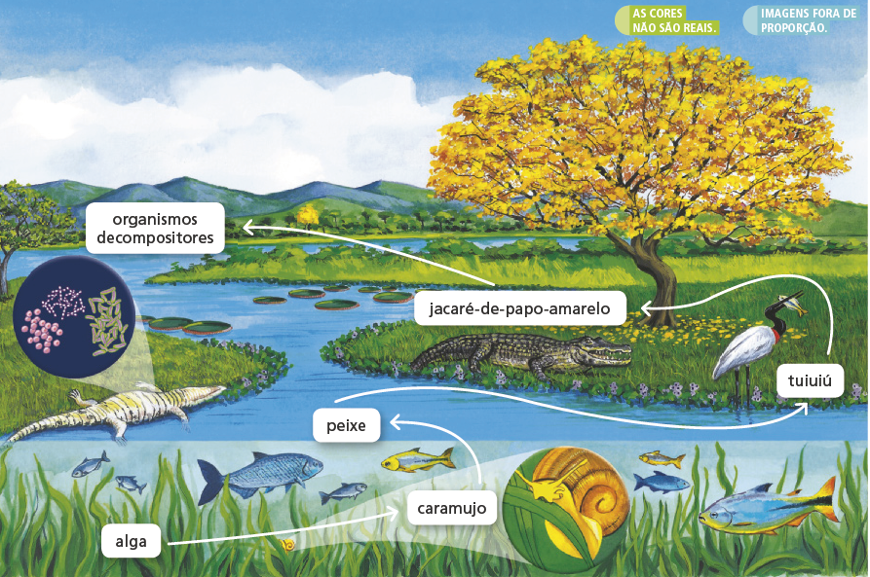
Cadeia e teia alimentar
Ao sobrepor as cadeias alimentares de diferentes seres vivos, é possível perceber seu entrelaçamento, formando uma teia
alimentar.
A cadeia alimentar representa as relações alimentares entre os seres vivos.
Exemplo de cadeia alimentar que ocorre no Pantanal.

Slide 7
Relações ecológicas
Relações ecológicas
Relações interespecíficas
Relações intraespecíficas
Predação
Herbivoria
Parasitismo
Mutualismo
Inquilinismo
Comensalismo
Competição interespecífica
Competição intraespecífica
Sociedade
Colônia

